Slide 1
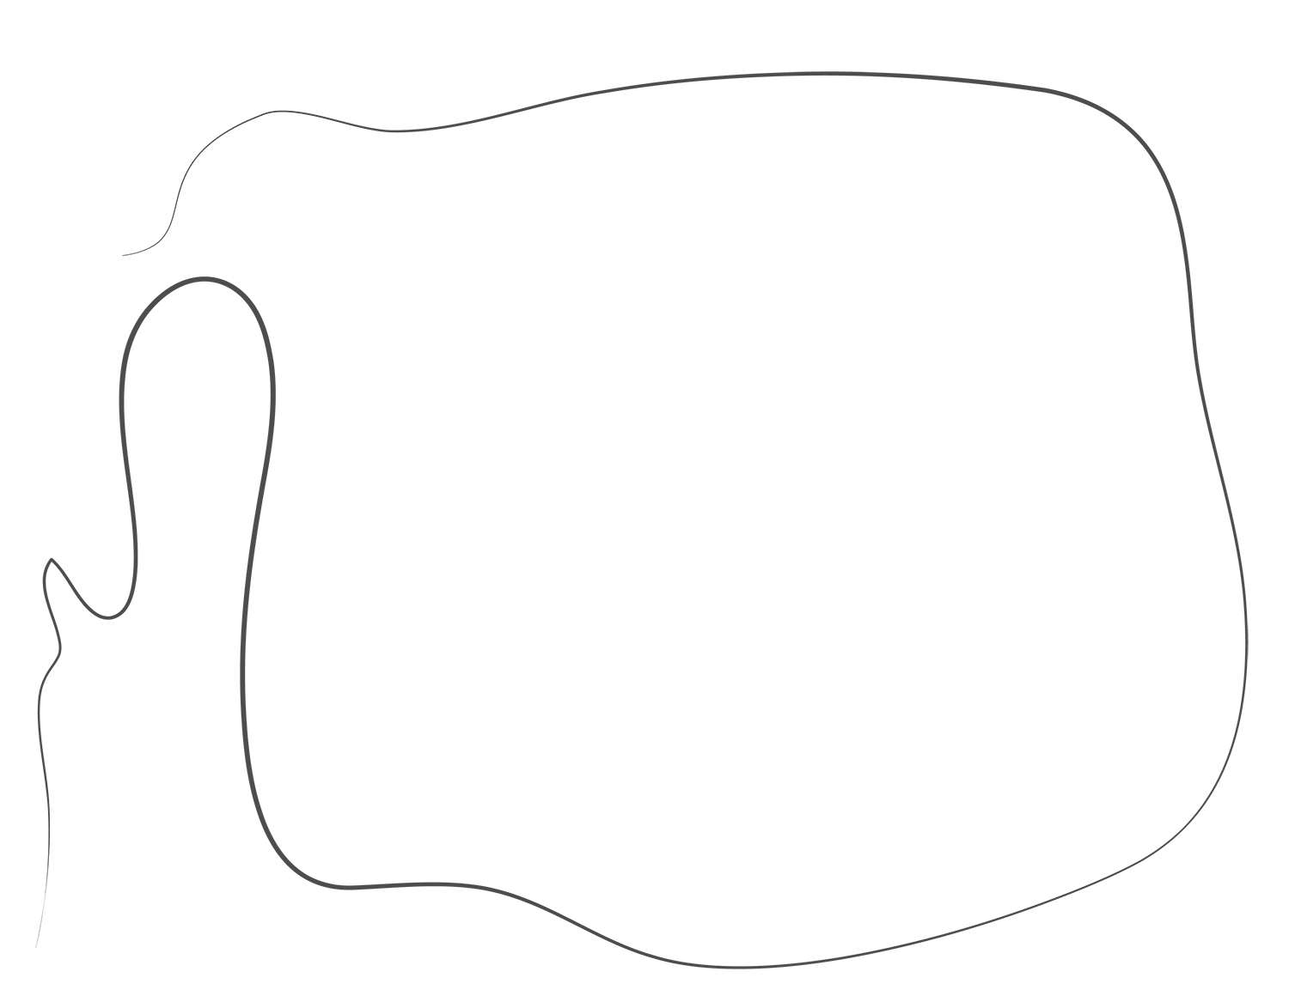








UBND QUẬN LONG BIÊN
TRƯỜNG TIỂU HỌC ÁI MỘ B
TOÁN 5
MI-LI-MÉT VUÔNG
BẢNG ĐƠN VỊ ĐO DIỆN TÍCH

Slide 2
Khởi động

Slide 3



1. Viết số thích hợp vào chỗ chấm:
4dam² =……...m²
400
5000
50hm² =………dam²

Slide 4


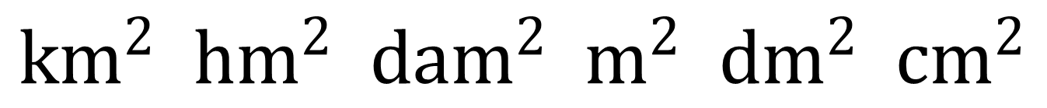
2. Nêu tên các đơn vị đo diện tích đã học?
$${km}^{2} {hm}^{2} {dam}^{2} m^{2} {dm}^{2} {cm}^{2}$$

Slide 5
Mi-li-mét vuông.
Bảng đơn vị đo diện tích
Trang 27;28

Slide 6


01
Mi-li-mét vuông
Mi-li-mét vuông là gì?
→ Mi-li-mét vuông là diện tích của hình vuông có cạnh dài 1mm.
1mm²
Mi-li-mét vuông được viết tắt là:
mm²
1mm

Slide 7


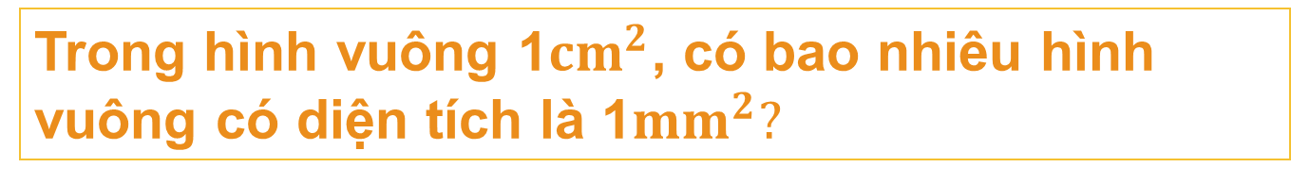
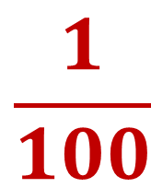
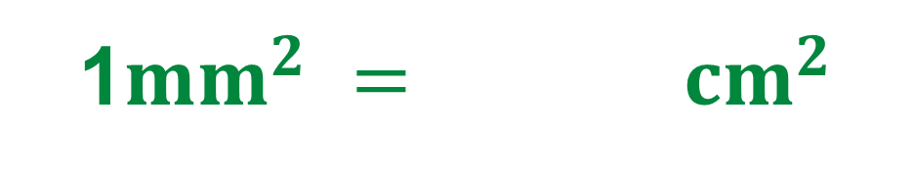
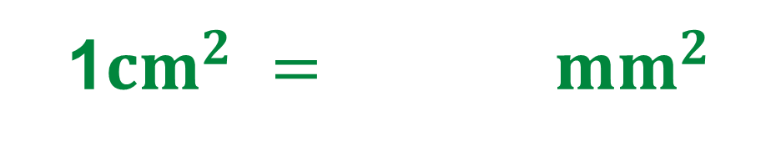
01
Mi-li-mét vuông
Mi-li-mét vuông là diện tích của hình vuông có cạnh dài 1mm.
mm²
Mi-li-mét vuông được viết tắt là:
1cm²
1cm²
Diện tích hình vuông có cạnh dài 1cm là bao nhiêu?
Diện tích hình vuông có cạnh dài 1cm là:
Diện tích hình vuông có cạnh dài 1mm là:
1mm²
Diện tích hình vuông có cạnh dài 1mm là bao nhiêu?
→ Hình vuông 1${cm}^{2}$ có 100 hình vuông 1${mm}^{2}.$
Trong hình vuông 1${cm}^{2}$, có bao nhiêu hình vuông có diện tích là 1${mm}^{2}?$
1${cm}^{2} = {mm}^{2}$
100
$$\frac{1}{100}$$
1${mm}^{2} = {cm}^{2}$
1mm
1 mm
2
1cm
1mm

Slide 8


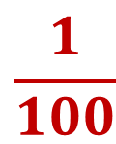
02
Bảng đơn vị đo diện tích
Lớn hơn mét vuông
Mét vuông
Bé hơn mét vuông
km²
hm²
dam²
m²
dm²
cm²
mm²
1km²
= 100 hm²
1hm²
= 100dam²
1dam²
= 100 m²
1m²
= 100 dm²
1dm²
= 100 cm²
1cm²
= 100 mm²
1mm²
= km²
= hm²
= dam²
= m²
= dm²
= cm²
Nhận xét:
Mỗi đơn vị đo diện tích gấp 100 lần đơn vị bé hơn tiếp liền.
$$\frac{1}{100}$$
Mỗi đơn vị đo diện tích gấp bao nhiêu lần đơn vị bé hơn tiếp liền nó?
Mỗi đơn vị đo diện tích bằng đơn vị lớn hơn tiếp liền.
Mỗi đơn vị đo diện tích bằng bao nhiêu phần đơn vị lớn hơn tiếp liền nó?

Slide 9


LUYỆN TẬP

Slide 10

1. a. Đọc các số đo diện tích:
29mm²; 305mm²; 1200mm²
29mm²:
Hai mươi chín mi-li-mét vuông.
305mm² :
Ba trăm linh năm mi-li-mét vuông.
1 200mm²:
Một nghìn hai trăm mi-li-mét vuông.
b)Viết các số đo diện tích:
Một trăm sáu mươi tám mi-li-mét vuông:
168mm²
Hai nghìn ba trăm mười mi-li-mét vuông:
2 310mm²

Slide 11
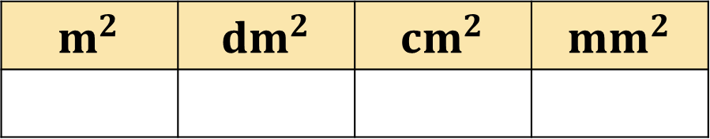
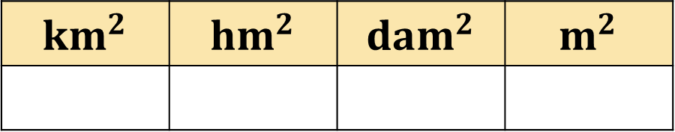
2. Viết số thích hợp vào chỗ chấm:
a)
500
10 000
5 cm² = ....… mm²
1m² = …....... cm²
1200
50 000
12 km² = ...... hm²
5m² = …........ cm²
10 000
1209
1 hm² = ......…. m²
12m² 9dm² = …..... dm²
70 000
37dam² 24m² = ….... m²
7 hm² = …..... m²
3724
Hướng dẫn: Đổi từ đơn vị lớn ra đơn vị bé
Hướng dẫn: Đổi từ 2 đơn vị lớn ra 1 đơn vị
7 hm² = …..... m²
70 000
1209
12m² 9dm² = …..... dm²
$${km}^{2}$$ | $${hm}^{2}$$ | $${dam}^{2}$$ | $$m^{2}$$
$$m^{2}$$ | $${dm}^{2}$$ | $${cm}^{2}$$ | $${mm}^{2}$$
7
00
00
12
09
Hoặc:
12m² 9dm² = 1200 dm² + 9 dm² =1209 dm²

Slide 12
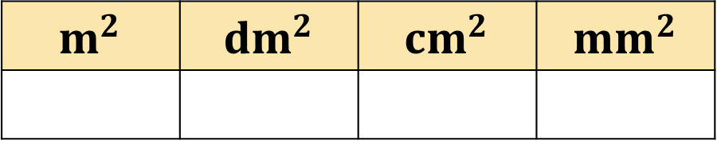
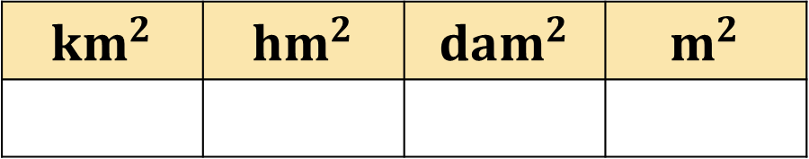
2. Viết số thích hợp vào chỗ chấm:
b)
800mm² = … cm²
8
34
3400dm²= …..m²
120
9
12 000hm²= … km²
90 000m²= ….hm²
1
50
150cm² = ….dm².....cm²
20
10
2010m²= …....dam²........m²
Hướng dẫn: Đổi từ đơn vị bé ra đơn vị lớn
Hướng dẫn: Đổi từ 1 đơn vị ra 2 đơn vị
120
1
50
12 000hm² = …. km²
150cm² = … dm².... cm²
$${km}^{2}$$ | $${hm}^{2}$$ | $${dam}^{2}$$ | $$m^{2}$$
$$m^{2}$$ | $${dm}^{2}$$ | $${cm}^{2}$$ | $${mm}^{2}$$
120
00
1
50

Slide 13
3. Viết phân số thích hợp vào chỗ chấm:
1
1
1 mm² = ….. cm²
1 dm² = ….. m²
100
100
8
7
8 mm² = ….. cm²
7 dm² = ….. m²
100
100
29
34
29 mm² = ….. cm²
34 dm² = ….. m²
100
100

Slide 14
Chúc các em học tốt

